Slide 1

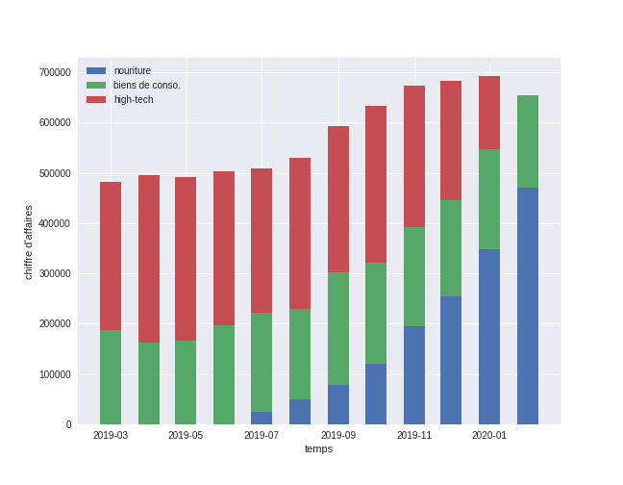
Point importants :
-Evolution du Chiffre d’affaire
-Proportion des ventes par catégories de produits
Quels quantités de produits vendus?
- Juillet 2019 : introduction de la gamme de produit « «nourriture.
- Proportion des ventes par catégorie de produit : évolution exponentielle de la vente de nourriture, diminution progressive de la vente des produits high-tech , pas de réelles évolutions de la vente de bien de consommation.
- Baisse du CA en février 2020 car plus de ventes de high-tech.
- Selon prévisions, le CA croîtra de nouveau le mois prochain.

Slide 2
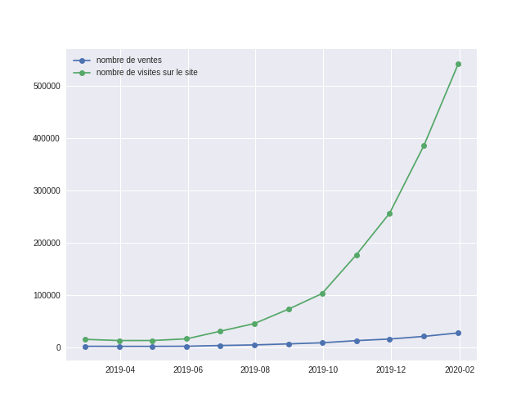
Point importants :
-Evolution du nombre de visiteur sur le site web au cours du temps
- évolution du nombre d'achats des clients
Evolution du nombre de visite sur le site web au cours du temps
Augmentation exponentielle du nombre de visites sur le site web depuis l’ajout de la nourriture (de presque personne en juin 2019 à 500000 en février 2020).
Evolution du nombre d’achat des clients : augmentation (30000 ventes au mois de février).
CA qui baisse alors qu’il y a une augmentation du nombre de ventes ? => les produits high-tech sont vendus plus cher que la nourriture.

Slide 3
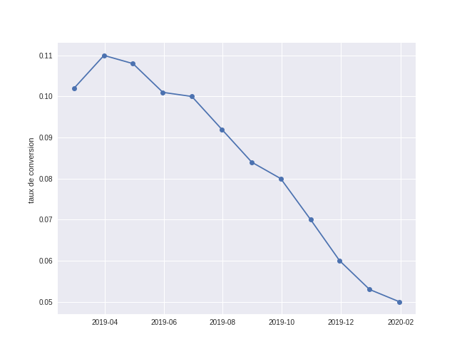
Point importants :
-Evolution du nombre d’achats des clients par rapport au nombre de visites
Evolution du ratio au cours du temps
- Augmentation du ratio entre mars et avril 2019
- Diminution constante du ratio jusque février 2020 (de 0,11 à 0,05) : 50 %
- Plus de visites qui ne se terminent pas par un achat en ligne.

Slide 4
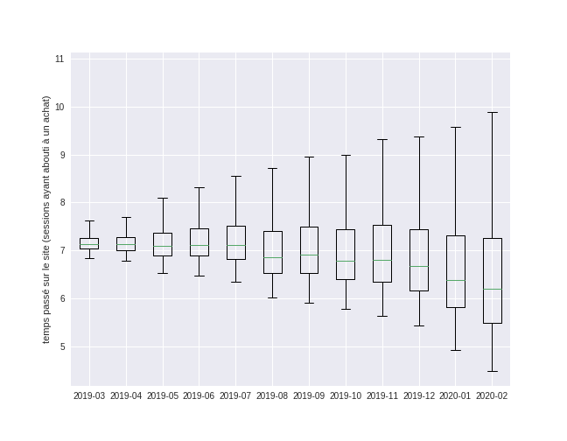
Point importants : évolution de la variabilité du temps passé par les visiteurs sur le site web (pour les sessions ayant abouti à un achat)
Evolution du temps passé sur le site pour la réalisation d’un achat
- Depuis l’ajout de la catégorie nourriture, de plus en plus de gammes de temps => Plus de visiteurs, plus de façon différentes de consulter le site internet.
- Baisse de la valeur médiane depuis juillet 2019 (trait vert : de 7 min à 6 min 15 s).
- Hypothèse : depuis l’introduction de la nourriture, dispersion plus importante.

Slide 5
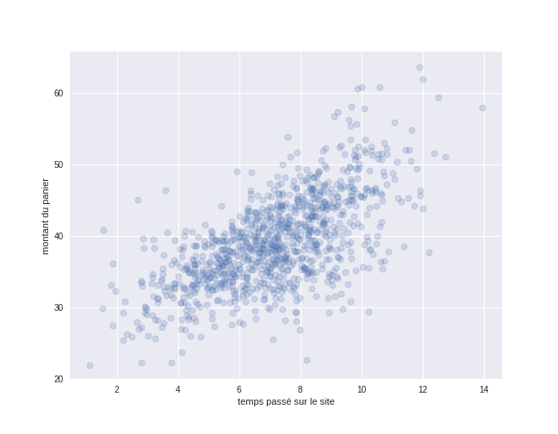
Point importants :
-montant des achats des clients (montant du panier)
-temps passé par les visiteurs sur le site web (pour les sessions ayant abouti à un achat)
« Combien de temps passé sur le site pour un achat? »
- Le temps passé sur le site (avec achat effectif) est corrélé au montant du panier : plus on passe de temps sur le site, plus la valeur de l’achat est élevé.
- Corrélation assez forte (droite bleue du diagramme)
- La majorité des achats s’effectuent entre 4 et 10 minutes.
- Le montant du manier est majoritairement compris entre 30 et 50 euros

